Slide 1

FUNDAMENTOS DE VELA
GENERALIDADES
DEL DEPORTE
DE LA VELA
Vicente Morales Baños y Francisco José Borrego Balsalobre

Slide 2
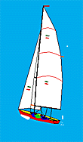
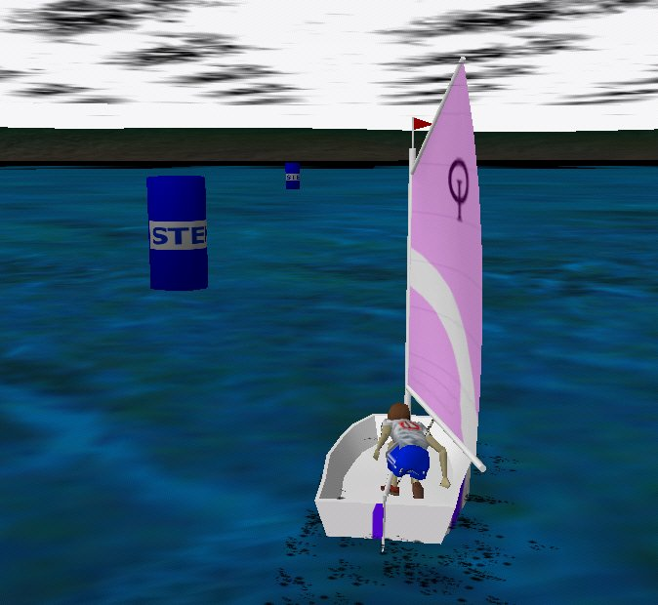
FUNDAMENTOS DE VELA
La Vela requiere de una importante capacidad de orientación espacial y visualización mental de la navegación que condiciona el nivel de control de la situación (distancias, recorridos, lateralización, coordinación oculo-manual,….). RENOM J. (2005)

Slide 3
FUNDAMENTOS DE VELA
Escota-Cazar
Timón-Caña
Colocación
MULTIPLES VARIABLES
peso
Propulsión-velocidad
Dirección-Rumbo
Equilibrio-Escora
Cazar
Bolsa vela/s
Colocación
Contra
peso
Tensión del grátil
Posición
Flexión del
Orza
mástil
Inclinación
Cunningham
Escoteros
Timón-Caña
mástill
foque
Carro mayor
Corriente
Tipo de ola

Slide 4
FUNDAMENTOS DE VELA
CLASIFICACIÓN
VELA LIGERA
Vela infantil
Vela Juvenil
Vela no Olímpica
Vela Olímpica
CRUCERO
Monotipos
IRC
IMS
RN
TABLAS
Formula Windsurfing
Funboard
Kiteboard

Slide 5
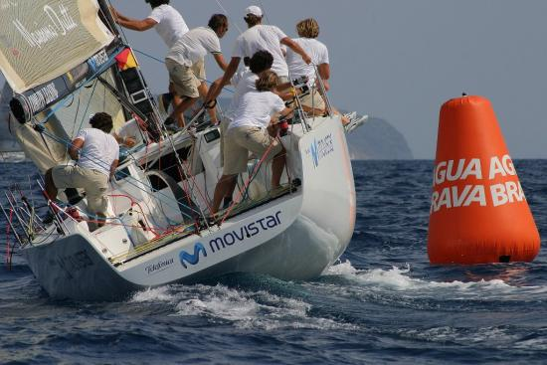
FUNDAMENTOS DE VELA
CATEGORÍAS
Vela infantil
Vela Juvenil
Vela no Olímpica
Vela Olímpica

Slide 6
FUNDAMENTOS DE VELA
Vela infantil
(11-14 años)
CLASES
Optimist
Cadete
L´equipe
Láser 4.7
Tabla infantil
PROGRAMA NACIONAL DE TECNIFICACIÓN DEPORTIVA
Concentraciones
  Técnicas
  Físicas
  Médicas
Seguimiento técnico
Asistencia en regatas

Slide 7
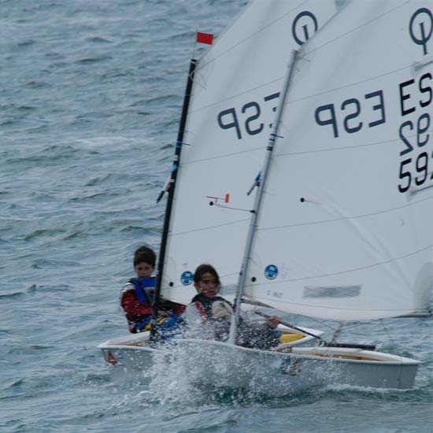
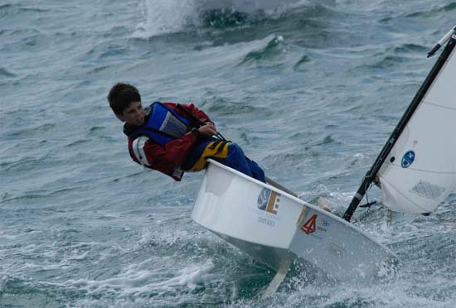
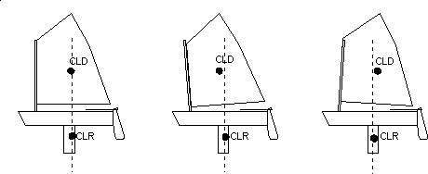
FUNDAMENTOS DE VELA
OPTIMIST
El optimist es la embarcación más utilizada
El niño/a navega sólo
Fácil maniobra
Pocos reglajes
Barco barato (1.500 €)

Slide 8
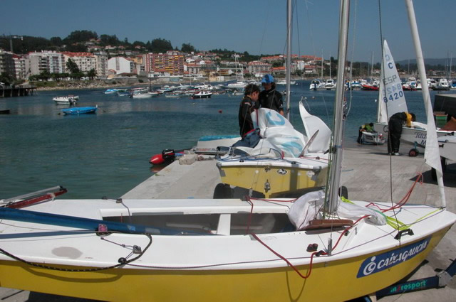
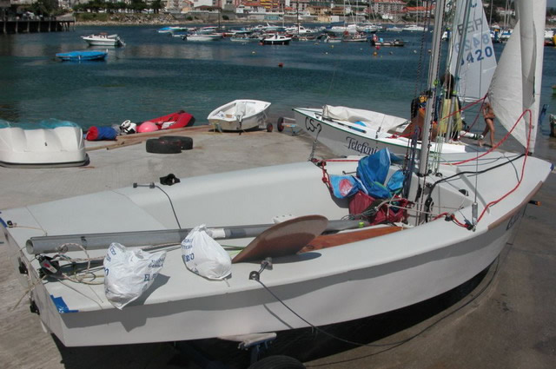
FUNDAMENTOS DE VELA
CADETE

Slide 9
FUNDAMENTOS DE VELA
El modelo determina una tripulación de patrón 50-60 Kgs. y un tripulante menudo de 35-40 Kgs.
Edad máxima año que se cumplen los 17 años incluido.
Habitualmente en España el patrón procede del Optimist
y el tripulante se inicia en esta clase.
Diferencias ostensibles de edad producen:
  - Poca relación entre tripulación
  - El tripulante se reduce a un bulto que hay en proa
  - Abandono de un alto índice de tripulantes
  - El patrón se encarga de todo y descarga errores
  en el tripulante

Slide 10
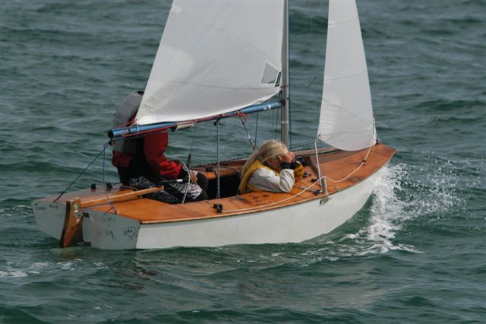
FUNDAMENTOS DE VELA
La tendencia ideal seria igualar edades con lo que conseguiríamos:
Tripulantes que participarían y aprenderían
Tripulantes que podrían terminar como patrones.
Patrones y Tripulantes que se formarían en la navegación doble, se divertirían y compartirían la experiencia, lo cual hemos de considerar como la premisa fundamental de la vela infantil

Slide 11
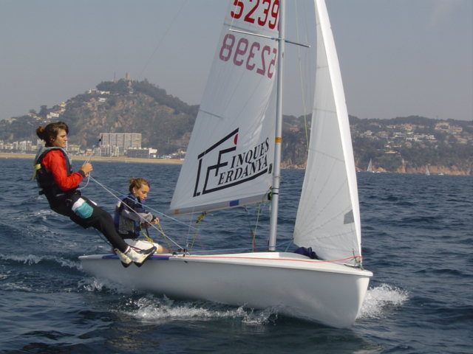
FUNDAMENTOS DE VELA
Barco doble completo
Trapecio
Mayor, Foque y Spi
Edad máxima 14 años
Se navega poco tiempo
Clase de transición

Slide 12
FUNDAMENTOS DE VELA
Vela juvenil
(Hasta 19 años)
CLASES
Europa
Láser
420
470
Snipe
Vaurien
PERDIDA DE DEPORTISTAS
Mucha ayuda en la base y en el equipo olímpico
Dispersión por las diferentes clases
Mezcla de edades
Estudios (de primaria a Secundaria)
Deportes con menos ocupación del tiempo
Economía
Otros intereses

Slide 13
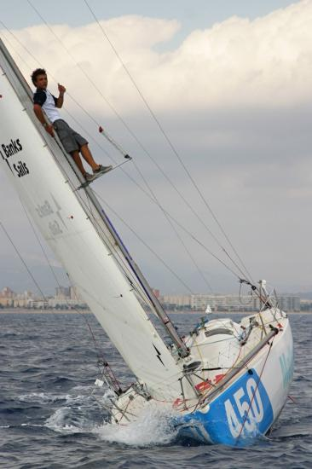
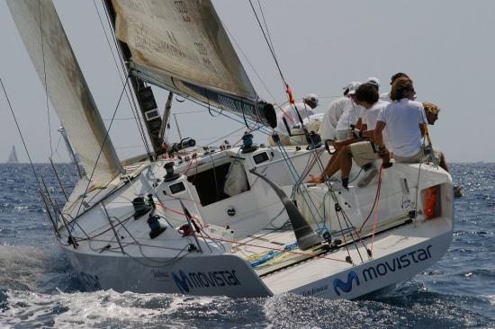
FUNDAMENTOS DE VELA
Vela no olímpica
CLASES
Vaurien
Catamaranes
Flying Dutchman
Crucero
Porque tiene barco
Competición entre amigos
Con la familia
Profesión

Slide 14
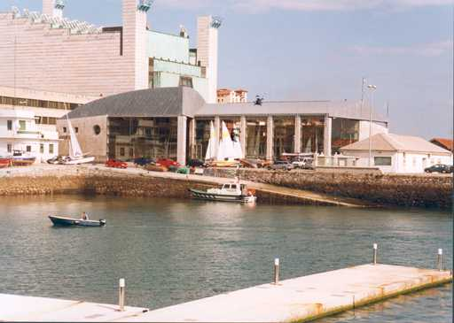
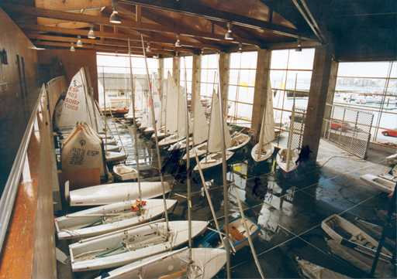
FUNDAMENTOS DE VELA
Vela olímpica
CLASES
RS:X M
RS:X F
Láser R - F
Láser S - M
Finn OPEN
470 M
470 F
49er M
49er FX F
Nacra 17 - MIXTO
Regatas de selección (3 ó 4 anuales)
2 tripulaciones por clase
Cear de Santander
4 periodos hasta Tokio 2020

